Slide 1
软件缺陷管理系统 答辩人：王玥

Slide 2
基本信息
系统概述 / 人员分工

Slide 3
>> 基本信息 >> 系统概述
我们将任务按功能模块分为三类，并将数据库单列进行维护。
最终将任务确分为：用户管理及前端制作、项目管理、问题管理、数据库搭建及维护 ，共4项，并两两一组完成任务。
项目管理
项目管理
问题管理
问题管理
郑钰芷
王天涯
王玥
刘凌宇
用户管理
数据库搭建
用户管理，前端设计
数据库搭建

Slide 4
>> 基本信息 >> 系统概述
为了规范软件公司的测试过程，对软件测试中产生的bug 进行记录、分析，特开发软件缺陷管理系统。
该系统记录软件测试过程中形成的bug ，并对bug 进行分析和统计。本软件缺陷管理系统包括3个功能模块：用户管理、项目管理、问题管理 。
项目管理
对进行测试的项目进行管理
可查看/编辑项目信息
用户管理
对系统中的用户进行管理
可查看/编辑用户信息
？
问题管理
对BUG提交及解决过程
进行管理

Slide 5
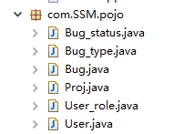
>> 基本信息 >> 数据库搭建
项目管理
对进行测试的项目进行管理
可查看/编辑项目信息
用户管理
对系统中的用户进行管理
可查看/编辑用户信息
？
问题管理
对BUG提交及解决过程
进行管理

Slide 6
系统功能
用户管理 / 项目管理 / 问题管理

Slide 7
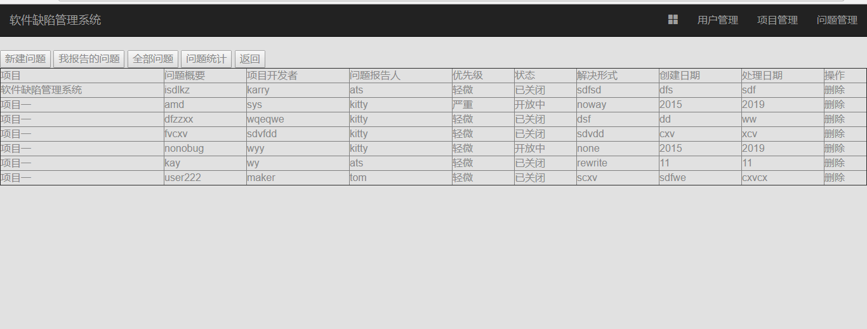
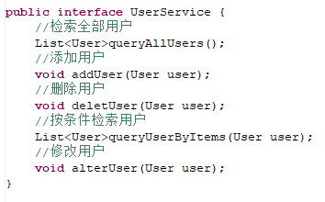
>> 系统功能 >> 用户管理
对系统中的用户进行管理，包括新增用户、搜索用户、删除、修改操作、

Slide 8
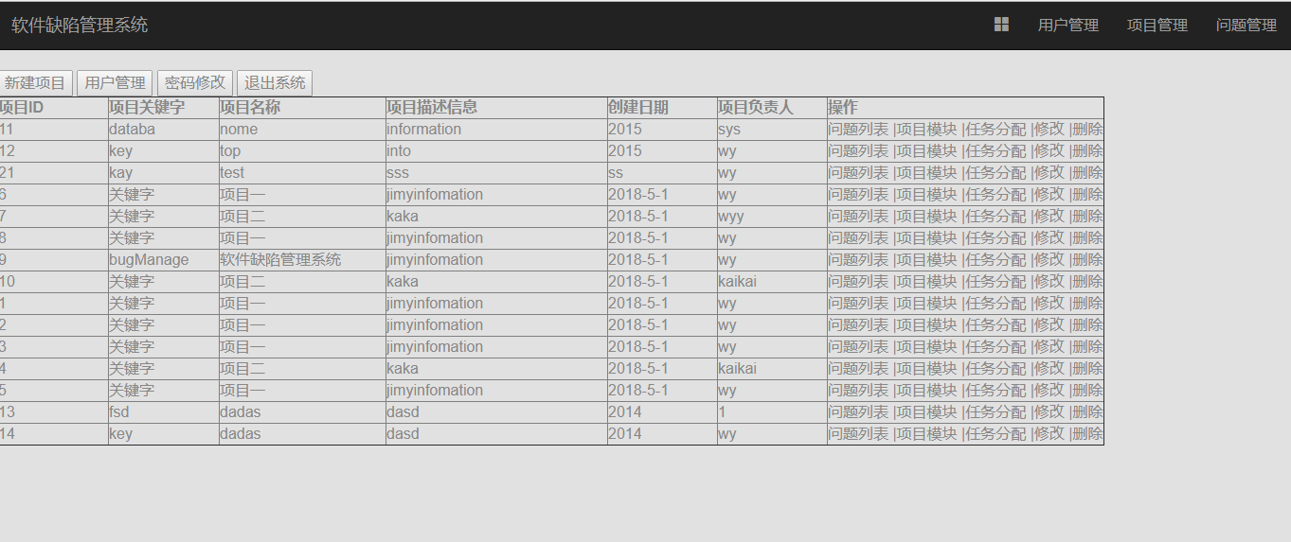
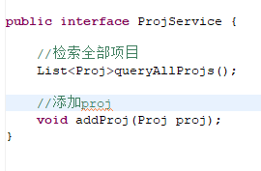
>> 系统功能 >> 项目管理
对进行测试的项目进行管理，包括问题列表、项目模块、功能点管理、任务分配管理等。

Slide 9
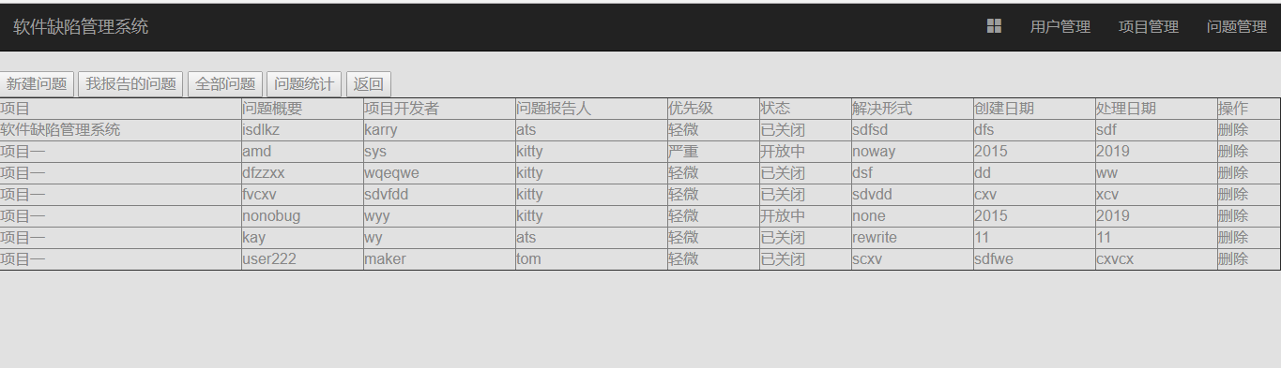
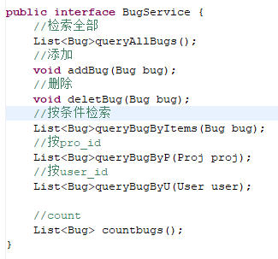
>> 系统功能 >> 问题管理
对BUG提交、BUG解决过程进行管理。实现功能：新建问题、问题概要，问题统计，我报告的问题，删除操作等

Slide 10
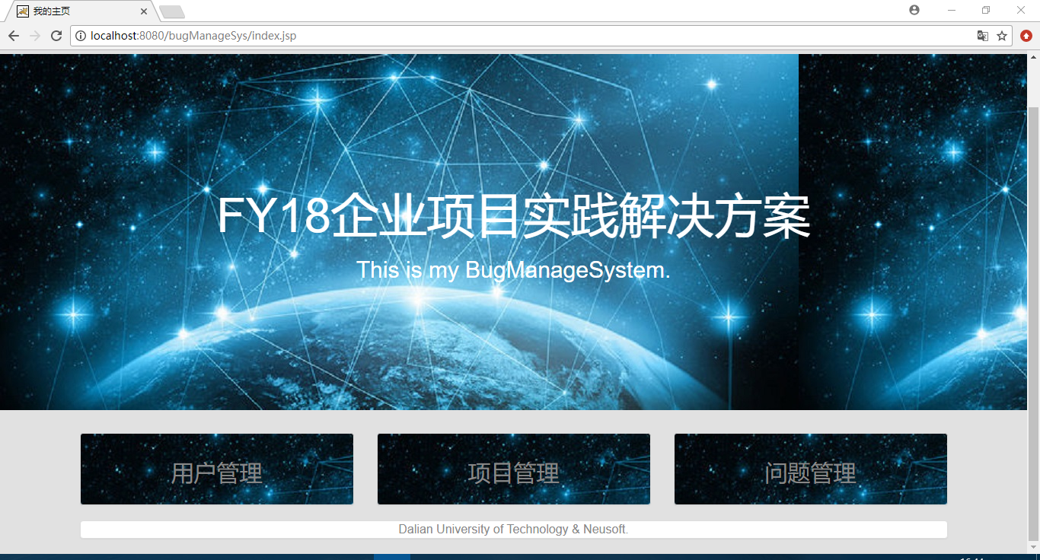
>> 系统功能 >> 前端设计
采用bootstrap框架进行优化

Slide 11
可行性分析
需求分析 / 项目优势 / 完善不足

Slide 12
>> 可行性分析 >> 需求分析
1、能系统拥有软件缺陷数据库，有利于软件缺陷的清楚描述，提供统一的、标准化报告，以便测试修改人员理解无歧义；
2、能对系统中的用户进行管理，对进行测试的项目进行管理，对BUG提交、BUG解决过程进行管理。
3、缺陷数据库提供软件缺陷属性，包括从最初的报告到最后的解决，确保每一个缺陷不会被忽略。
4、当缺陷在它生命周期中变化时，开发人员、测试人员以及管理人员能通过本系统熟悉新的软件缺陷信息；

Slide 13
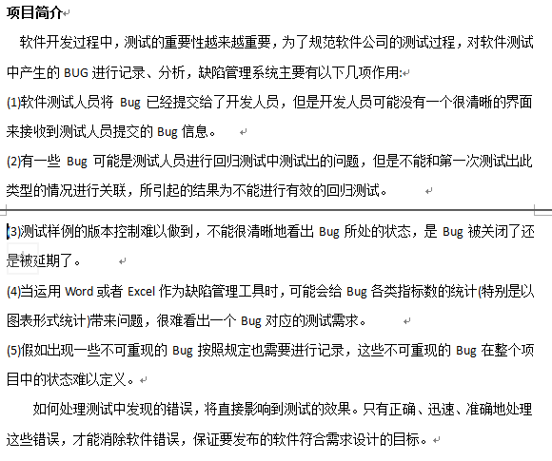
>> 可行性分析 >> 需求分析

Slide 14

>> 可行性分析 >> 项目优势
唯一的、自动产生的缺陷ID，用于识别、跟踪、查询。
软件缺陷基本信息详尽
便于系统管理员管理和维护软件缺陷系统

Slide 15
>> 可行性分析 >> 完善不足
现阶段
项目短板
功能不完善：无法统计缺陷严重程度、出现的频率等
界面不够美观友好
没有对测试环境的说明
继续完善功能
继续改界面

Slide 16
成果演示

Slide 17
THANK YOU

